Slide 1

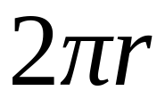
s
r
O
圆锥侧面展开图

